Slide 1
TERAPIA OCUPACIONAL EM UNIDADES DE INTERNAÇÃO NEONATAIS
Catia Mari Matsuo eSandra Maria Galheigo

Slide 2
Referências
Matsuo CM. Terapia ocupacional e a produção de cuidado em uma unidade de cuidados intermediários neonatais no município de São Paulo [dissertação]. São Paulo: Faculdade de Medicina, Universidade de São Paulo; 2016.
MATSUO, C. M.; GALHEIGO, S. M. Intervenção de terapia ocupacional em unidades de internação neonatais: uma abordagem integrativa. In: Luzia Iara Pfeifer; Maria Madalena Moraes Sant’Anna. (Org.). Terapia ocupacional na infância: procedimentos na prática clínica. 1ªed.São Paulo: Memnon, 2020, v. 1, p. 134-155.

Slide 3
O SUS, os programas de saúde materna e infantil e a inserção da Terapia Ocupacional
SUS: Lei 8080/1990 (Decreto 7508/2011) (Brasil, 1990; 2011).
Programa de Humanização no Pré-Natal e Nascimento (Brasil, 2001).
Atenção Humanizada do RN de Baixo Peso (Método Canguru) (Brasil, 2002; 2011).
Pacto Nacional pela Redução da Mortalidade Materna e Neonatal (Brasil, 2004).
Rede Mãe Paulistana (São Paulo, 2006); Rede Cegonha (Brasil, 2011).
Portaria de atenção integral e humanizada ao RN grave ou potencialmente grave (Brasil, 2012; 2013).
Atenção integral e humanizada ao RN no SUS (Brasil, 2014).
Atenção integral e humanizada no Alojamento Conjunto (Brasil, 2016).
Marco Legal da Primeira Infância (Brasil, 2016).
O SUS, os programas de saúde materna e infantil e a inserção da Terapia Ocupacional

Slide 4
O SUS, os programas de saúde materna e infantil e a inserção da Terapia Ocupacional
Portaria de atenção integral e humanizada ao RN grave ou potencialmente grave (Brasil, 2012; 2013).
Equipe essencial das unidades neonatais pela Portaria nº 3394/2013: médicos neonatologistas, enfermeiros, técnicos de enfermagem, fisioterapeutas e fonoaudiólogos.
Os serviços de assistência social, psicológica, nutricional e farmacêutica, bem como das demais especialidades médicas, devem ser garantidos enquanto serviços à beira do leito prestados por recursos humanos do hospital ou por serviços terceirizados (Brasil, 2013).
A não inclusão do terapeuta ocupacional na referida portaria e suas perdas e desafios.
O SUS, os programas de saúde materna e infantil e a inserção da Terapia Ocupacional

Slide 5
Unidades de Internação Neonatal
Quem? O neonato com idade entre zero e 28 dias de vida, hospitalizado grave ou potencialmente grave.
Por que? Requer atendimento de alta complexidade em unidades neonatais de hospitais gerais ou maternidades
Quanto tempo? Curto, médio ou longo prazo

Slide 6
Unidades de Internação Neonatal
Onde?
Unidade de Cuidados Intensivos Neonatais (UTIN), dirigida a recém-nascidos graves ou com risco de morte
Unidade de Cuidado Intermediário Neonatal (UCIN), Unidade Semi-Intensiva, destinada a neonatos de médio risco com demanda de assistência contínua de menor complexidade
Unidade de Cuidados Intermediários Comum (UCINCo)
Unidade de Cuidados Intermediários Canguru (UCINCa).

Slide 7
Aportes teórico-conceituais e políticos
Integralidade do cuidado: Integralidade no hospital (síntese dos múltiplos cuidados) e a partir do hospital (construção da rede). (Cecilio: Merhy, 2003)
Humanização do cuidado: Política Nacional de Humanização - PNH (Brasil, 2004:
propõe uma nova cultura de atendimento baseada na comunicação entre os diferentes atores envolvidos (gestores, trabalhadores, usuários e rede social)
traz como ferramentas de articulação para a produção do cuidado a Clínica Ampliada (Brasil, 2009) e a discussão e proposição do Projeto Terapêutico Singular (Brasil, 2009),

Slide 8
Aportes teórico-conceituais e políticos
Necessidades sociais e de saúde - são social e historicamente determinadas/construídas; captadas e trabalhadas em sua dimensão individual (Cecílio; Matsumoto, 2006)
Leitura das necessidades: tradução do que o sujeito traz na sua “cestinha de necessidades” (Cecílio, 2006)
Operacionalização
(i) Ter boas condições de vida;
(ii) Garantia de acesso às tecnologias que melhorem e prolonguem a vida;
(iii) Vínculo com um profissional ou equipe de saúde;
(iv) Autonomia e autocuidado na escolha do modo de levar a vida. (Cecílio; Matsumoto, 2006):

Slide 9
Caracterização da clientela da UCINCo
Grau de complexidade | Descrição | Tempo médio aproximado de internação | Nº aproximado na UCINCo/ semana | Acompanhados pela TO/semana típica
1 | RN com comprometimento leve e/ou transitório devido a transtornos no pré e no pós-parto | 6-8 dias | 7-14 pacientes | 2-4
2 | RN com exposição ao uso de substância psicoativa materna | 10 a 30 dias | 0-4 | 0-4
3 | RN prematuros extremos, egressos da UTIN e/ou com peso de nascimento entre 1300g e 2000g | 3 meses | 4-6 | 1-3
4 | RN com sequelas por anóxia neonatal, malformação congênita ou síndromes genéticas, que necessitam ou não de oxigenoterapia, monitoramento cardíaco, GTT e/ou TQT | 3 meses até 2 anos | 1-3 | 1-3
Caracterização da clientela
da UCINCo
(Matsuo, 2016)

Slide 10
Caracterização do atendimento do Setor de Terapia Ocupacional na UCINCo de uma maternidade pública
Objetivos de tratamento da Terapia Ocupacional | Auto-organização Promoção do desenvolvimento Escuta, acolhimento, intervenção com a mãe/cuidador Orientação aos pais Facilitação da relação mãe-bebê Favorecimento da ambiência Encaminhamento à rede de assistência
Dinâmica de atendimento da Terapia Ocupacional | Triagem e atendimento do dia
Tempo médio atendimento por neonato | 30 minutos
Tempo médio atendimento mães e outros cuidadores | 60 minutos

Slide 11
Modelo integrativo de atenção da Terapia Ocupacional junto a neonatos hospitalizados na perspectiva da integralidade e humanização do cuidado: uma proposição
Eixo 1: intervenção junto ao neonato,
Eixo 2: intervenção junto à mãe/família/cuidadores,
Eixo 3: construção da rede de atenção à saúde (RAS).
Modelo integrativo de atenção da Terapia Ocupacional junto a neonatos hospitalizados na perspectiva da integralidade e humanização do cuidado: uma proposição

Slide 12
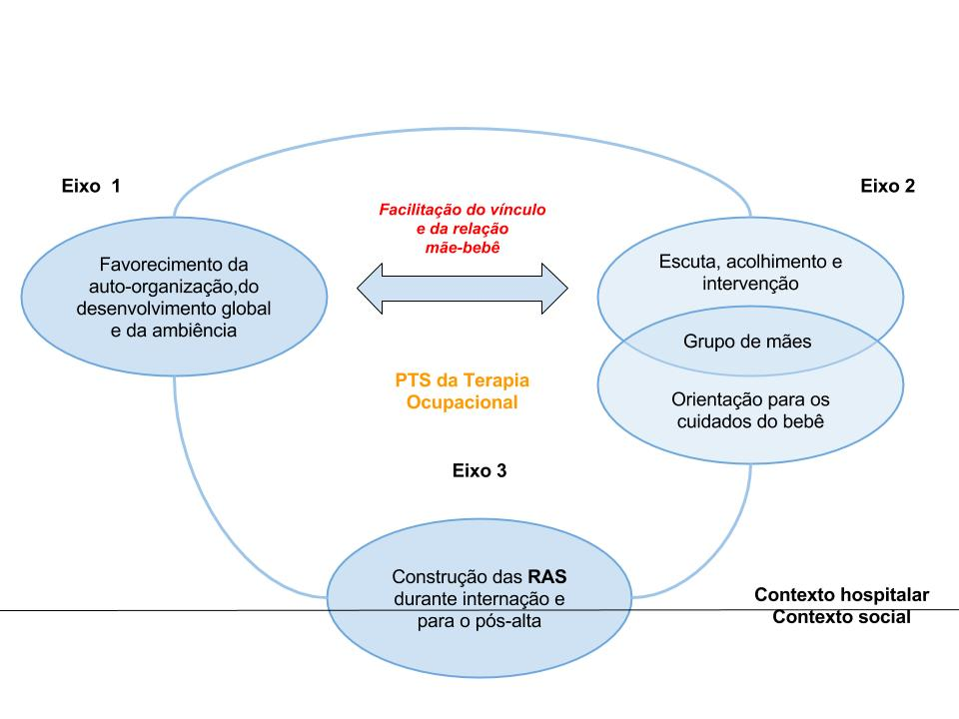
Modelo integrativo de atenção da Terapia Ocupacional junto a neonatos hospitalizados na perspectiva da integralidade e humanização do cuidado: uma proposição

Slide 13
Atuação do terapeuta ocupacional com o neonato em unidades neonatais
A atuação do terapeuta ocupacional com o neonato hospitalizado em unidades neonatais objetiva:
a autorregulação e o desenvolvimento do bebê
a promoção da ambiência no espaço hospitalar
A literatura sobre a atuação com neonatos se apoia prioritariamente na Teoria Síncrono-Ativa do Desenvolvimento (TSAD) elaborada para a compreensão dos comportamentos dos bebês prematuros, a partir do funcionamento dos cinco subsistemas

Slide 14
Quadro 1: Características dos subsistemas da TSAD
Subsistema | Características observáveis no neonato
Autônomo | Respiração, mudanças de cor da pele e sinais viscerais (como movimentos peristálticos, regurgitações e soluços)
Motor | Postura, tônus muscular e movimentos.
Organização de estados comportamentais | Variação dos estados de consciência ou comportamentais: sono profundo, sono leve, alerta, olhos abertos (ou choramingos) e choro.
Atenção e interação | Capacidade de permanecer em estado de alerta para apreender e responder às informações cognitivas, sociais e emocionais do meio ambiente.
Autorregulação | Estratégias que o bebê utiliza para manter integração equilibrada, relativamente estável e relaxada dos subsistemas.
Fonte: Quadro elaborado a partir de Meyerhof 1994; 1996
Meyerhof PG. O Neonato de Risco: proposta de intervenção no ambiente e no desenvolvimento. In: Kudo et al. [org]. Fisioterapia, Fonoaudiologia e Terapia Ocupacional em Pediatria, 2. ed. São Paulo: Sarvier, 204-22; 1994.
Meyerhof PG. Qualidade de vida: estudo de uma intervenção em unidade de terapia neonatal de recém-nascidos pré-termo. [tese]. São Paulo: Instituto de Psicologia da Universidade de São Paulo; 1996.
(Matsuo; Galheigo, 2020, p. 135)

Slide 15
Atuação do terapeuta ocupacional com o neonato : auto-regulação
Meyerhof (70) descreve que em resposta ao contato com o adulto, o bebê pode apresentar sinais de aproximação (contato visual, aproximação da mão ao rosto, emissão de sons, aconchego, estado alerta sem choro etc.) ou retração (caretas, bocejar, suspirar, regurgitar, esticar os dedos etc.). Entretanto, quando se exige muito esforço deste bebê para atingir o estado de alerta, sem respeitar o seu tempo, os demais subsistemas podem ficar sobrecarregados levando à instabilidade fisiológica (palidez, respiração irregular, bradicardia, soluços, por exemplo), ao aumento ou diminuição do tônus muscular ou à desorganização dentro do próprio subsistema de estado (entrar em sono profundo ou iniciar choro).
(Matsuo; Galheigo, 2020, p. 136)

Slide 16
Atuação do terapeuta ocupacional com o neonato : auto-regulação
Conforme Meyerhoff,
“A organização síncrono-ativa do desenvolvimento estabelece uma aproximação da mãe e do terapeuta, de modo a identificar individualmente as oportunidades disponíveis do bebê, em busca de uma ótima diferenciação e ajustamento de cada subsistema, facilitando a reintegração dos mesmos de forma harmônica, sem sobrecarregar e sem exigir em demasia do neonato” (1994, p. 205).

Slide 17
Atuação do terapeuta ocupacional com o neonato: desenvolvimento e ambiência
Favorecer:
o desenvolvimento do bebê
a promoção da ambiência no espaço hospitalar
Este ambiente deve ser compreendido como o espaço vital do bebê em que ocorre sua adaptação ao mundo, que inclui a vivência de procedimentos inerentes ao processo de hospitalização, a construção de vínculos afetivos e familiares e suas trocas com os estímulos provenientes deste meio

Slide 18
Atuação do terapeuta ocupacional com a mãe e a família
As intervenções realizadas junto à família implicam em ações variadas:
(i) oferecimento de escuta, acolhimento e intervenção direta com as mães ou cuidadores, tendo estes como foco do cuidado ;
(ii) capacitação para o cuidado do bebê;
(iii) participação no oferecimento do Método Canguru e;
(iv) oferecimento de grupo de mães e cuidadores e apoio para casas da gestante, puérpera e bebê.
Em relação às mães e familiares, o terapeuta ocupacional pode abordá-los enquanto sujeitos-foco do cuidado em uma atenção voltada às suas necessidades pessoais, ou enquanto provedores do cuidado ao neonato.
O grupo de mães, pode oferecer ambas abordagens, isto é, de acolhimento e escuta de mães/família/cuidadores, quanto de capacitação para o cuidado do neonato
Na interação entre os Eixos 1 e 2, encontram-se as ações de Terapia Ocupacional com vistas ao favorecimento do vínculo afetivo mãe-bebê e bebê-família, entendendo que este é um processo de mão dupla, isto é, retroalimenta tanto aos bebês como às mães e familiares
Brazelton (40) argumenta, a partir da teoria do apego de Bowlby (14), que embora possa ocorrer um “apaixonamento” instantâneo dos pais pelo seu bebê, “para que permaneça o amor é necessário haver um processo de aprendizagem, sobre o bebê e sobre si mesmos” (p. 23)
(Matsuo; Galheigo, 2020, p. 138)

Slide 19
Atuação do terapeuta ocupacional para a interação mãe-bebê
Na interação entre os Eixos 1 e 2, encontram-se as ações de Terapia Ocupacional com vistas ao favorecimento do vínculo afetivo mãe-bebê e bebê-família, entendendo que este é um processo de mão dupla, isto é, retroalimenta tanto aos bebês como às mães e familiares.
Brazelton (40) argumenta, a partir da teoria do apego de Bowlby (14), que embora possa ocorrer um “apaixonamento” instantâneo dos pais pelo seu bebê, “para que permaneça o amor é necessário haver um processo de aprendizagem, sobre o bebê e sobre si mesmos” (p. 23)
Assim cabe ao terapeuta ocupacional, junto com os demais membros da equipe, ser mediador da realização da maternagem dos pais junto a seus filhos nas unidades neonatais. A maternagem pode ser entendida como o cuidado, usual, mas não exclusivamente materno, que oferece sustentação para que o bebê desenvolva vínculo afetivo com um cuidador, o qual provê aconchego e atenção, fator essencial para a segurança emocional nos futuros relacionamentos
(Matsuo; Galheigo, 2020, p. 138-9)

Slide 20
Atuação do terapeuta ocupacional: a construção da RAS
O Eixo 3, por sua vez, é compreendido como a construção das Redes de Atenção à Saúde (RAS) que pode ocorrer durante a internação ou no preparo para a alta hospitalar.
RAS são definidas como “arranjos organizativos de ações e serviços de saúde, de diferentes densidades tecnológicas que, integradas por meio de sistemas de apoio técnico, logístico e de gestão, buscam garantir a integralidade do cuidado” (32).
A depender da complexidade das condições sociais e de saúde dos neonatos e sua rede social, serão subdivididos em três fluxos:
atenção básica
articulação com a RAS para condições crônicas e complexas sociais e de saúde da mãe e família
encaminhamento pós-alta para os serviços de reabilitação oferecidos pelo SUS e por Organizações Sociais
(Matsuo; Galheigo, 2020, p. 140)

Slide 21
Atuação do terapeuta ocupacional: a construção da RAS
O primeiro fluxo é aquele que se refere aos neonatos sem maiores intercorrências e necessidades de cuidados especializados, no momento da alta, que são encaminhados diretamente à atenção básica, de maneira rotineira pelos respectivos programas municipais.
O segundo fluxo pode resultar da necessidade de construção da rede para o favorecimento da atenção ainda no contexto hospitalar, principalmente quando as mães e famílias apresentam situações complexas de saúde e/ou de vulnerabilidade, individual, social ou programática, que possam ser adversas ao cuidado de seus filhos.
mães com adoecimento crônico, deficiência física ou intelectual, em sofrimento mental (com transtorno mental persistente ou usuárias de álcool e outras drogas), em situação de rua e/ou imigrantes (por vezes, não documentadas).
Pode ser necessário articular o cuidado mãe-bebê junto à referência do serviço do qual a mãe é usuária de serviços e/ou articulações intersetoriais.
(Matsuo; Galheigo, 2020, p. 140)

Slide 22
Atuação do terapeuta ocupacional: a construção da RAS
O terceiro fluxo para a rede diz respeito ao encaminhamento no pós-alta para os serviços de reabilitação oferecidos pelo SUS e por Organizações Sociais Civis sem fins lucrativos para acompanhamento de neonatos com comprometimentos de alto grau de complexidade, isto é, com sequelas por anóxia neonatal, com malformação congênita ou síndromes genéticas, com casos que necessitam de oxigenoterapia, monitoramento contínuo dos sinais vitais, gastrostomia e/ou traqueostomia. O terapeuta ocupacional pode colaborar nos processos de referência destes casos à rede, encaminhando o caso, oferecendo informações sobre os atendimentos realizados durante o período de internação hospitalar e se colocando à disposição para esclarecimentos.
(Matsuo; Galheigo, 2020, p. 140)

Slide 23
Atuação do terapeuta ocupacional em unidades neonatais
O Modelo Integrativo acontece na interface dos contextos hospitalar e social que interagem e determinam a relação equipe-usuários.
O contexto hospitalar entendido a partir de suas racionalidades e modos de funcionamento, com seus ambientes relacional e físico, onde ocorrem as intervenções ao neonato e à sua família durante a internação.
O contexto social, por sua vez, compreendido como os processos macro e microssociais que interferem no território onde os sujeitos habitam. Este contexto diz respeito às políticas e aos serviços sociais e de saúde oferecidos pela rede e conquistados individual e/ou coletivamente.
Neste cenário também se expressam os diferentes níveis de vulnerabilidade pessoal, social e de saúde, e programática.
(Matsuo; Galheigo, 2020, p. 140)
Silva DI; Chiesa AM; Veríssimo MLOR; Mazza VA. Vulnerabilidade da criança diante de situações adversas ao seu desenvolvimento: proposta de matriz analítica. Rev.Esc.Enferm USP. 2013;47(6):1397-402.

